Slide 1



ỦY BAN NHÂN DÂN PHƯỜNG BỒ ĐỀ
TRƯỜNG MẦM NON BẮC CẦU
LĨNH VỰC PHÁT TRIỂN NHẬN THỨC
Đề tài: NBPB: To- nhỏ
Lứa tuổi: 24-36 tháng
Giáo viên:Nguyễn Huệ Linh

Slide 2


Slide 3
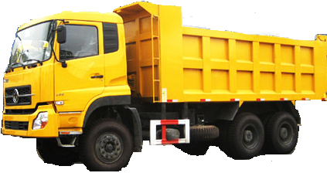

Slide 5
TRÒ CHƠI
Phương tiện nào biến mất

Slide 7

Chúc các bé chăm ngoan học giỏi

